Slide 1
20180131 오전 연습문제
Notes:
>>> str4="줄\n 바꿔요~!!"; print(str4)
줄
바꿔요~!!
>>> str5="줄\\n 바꾸지 말기!!"; print(str5)
줄\n 바꾸지 말기!!
>>> print("\n줄바꿈\n연습")
줄바꿈
연습
>>> print("\t탭키\t연습")
탭키 연습
>>> print("글자가\"강조\"되는 효과1")
글자가"강조"되는 효과1
>>> print("글자가\'강조\'되는 효과2")
글자가'강조'되는 효과2
>>> print("\\\\\\역슬래쉬 세개 출력")
\\\역슬래쉬 세개 출력
>>> print(r"\n\t\'\\를 그대로 출력")
\n\t\'\\를 그대로 출력

Slide 2
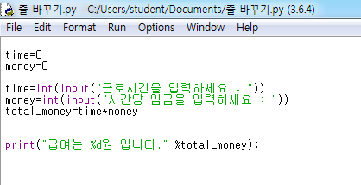
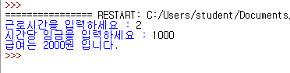
연습문제 1번
Notes:
time=0
money=0
time=int(input("근로시간을 입력하세요 : "))
money=int(input("시간당 임금을 입력하세요 : "))
total_money=time*money
print("급여는 %d원 입니다." %total_money);
>>> str4="줄\n 바꿔요~!!"; print(str4)
줄
바꿔요~!!
>>> str5="줄\\n 바꾸지 말기!!"; print(str5)
줄\n 바꾸지 말기!!
>>> print("\n줄바꿈\n연습")
줄바꿈
연습
>>> print("\t탭키\t연습")
탭키 연습
>>> print("글자가\"강조\"되는 효과1")
글자가"강조"되는 효과1
>>> print("글자가\'강조\'되는 효과2")
글자가'강조'되는 효과2
>>> print("\\\\\\역슬래쉬 세개 출력")
\\\역슬래쉬 세개 출력
>>> print(r"\n\t\'\\를 그대로 출력")
\n\t\'\\를 그대로 출력
>>>

Slide 3
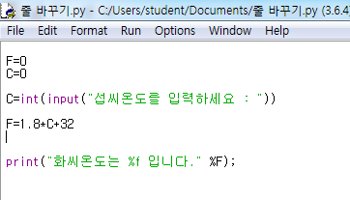
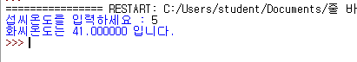
연습문제2 -F=(9/5)*C+32
Notes:
F=0
C=0
C=int(input("섭씨온도를 입력하세요 : "))
F=1.8*C+32
print("화씨온도는 %f 입니다." %F);

Slide 4
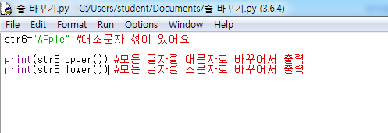
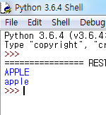
대소문자로 바꾸기-시험
Notes:
str6="APple" #대소문자 섞여 있어요
print(str6.upper()) #모든 글자를 대문자로 바꾸어서 출력
print(str6.lower()) #모든 글자를 소문자로 바꾸어서 출력

Slide 5
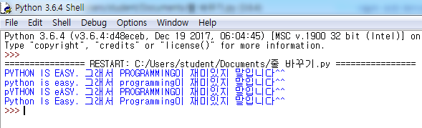
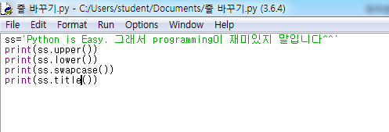
Notes:
ss='Python is Easy. 그래서 programming이 재미있지 말입니다^^'
print(ss.upper())
print(ss.lower())
print(ss.swapcase())
print(ss.title())

Slide 6
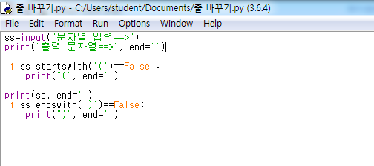
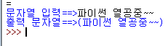
연습문제 3번
Notes:
ss=input("문자열 입력==>")
print("출력 문자열==>", end='')
if ss.startswith('(')==False :
print("(", end='')
print(ss, end='')
if ss.endswith(')')==False:
print(")", end='')

Slide 7

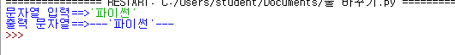
연습문제 4번
Notes:
ss=input("문자열 입력==>")
print("출력 문자열==>", end='')
if ss.startswith('---')==False :
print("---", end='')
print(ss, end='')
if ss.endswith('---')==False:
print("---", end='')

Slide 8
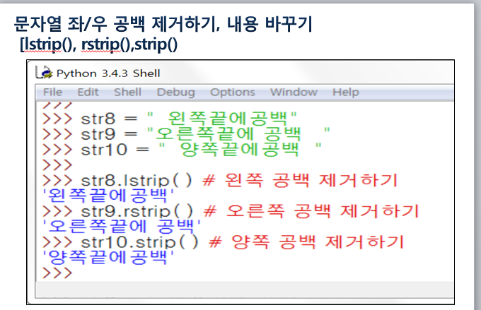
Notes:
str8=" 왼쪽끝에공백"
str9="오른쪽끝에공백 "
str10=" 양쪽끝에공백 "
print(str8.lstrip())
print(str9.rstrip())
print(str8.strip())

Slide 9
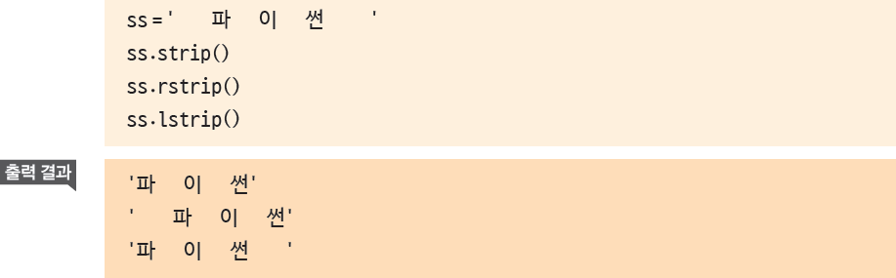
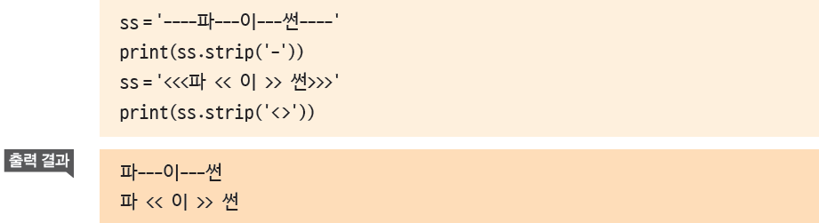
문자열 공백 제거 추가 변경
Notes:
ss=' 파 이 썬 '
print(ss.strip())
print(ss.rstrip())
print(ss.lstrip())
ss='----파---이---썬----'
print(ss.strip('-'))
ss='<<파 << 이 >> 썬>>>'
print(ss.strip('<>'))

Slide 10
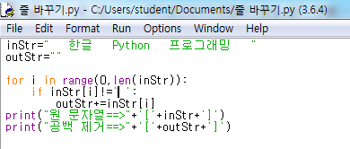
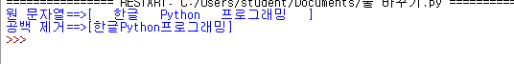
Notes:
inStr=" 한글 Python 프로그래밍 "
outStr=""
for i in range(0,len(inStr)):
if inStr[i]!=' ':
outStr+=inStr[i]
print("원 문자열==>"+'['+inStr+']')
print("공백 제거==>"+'['+outStr+']')

Slide 11

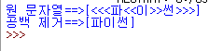
연습문제 5번
Notes:
inStr="<<<파<<이>>썬>>>"
outStr=""
for i in range(0,len(inStr)):
if (inStr[i]!='<'and inStr[i]!='>'):
outStr+=inStr[i]
print("원 문자열==>"+'['+inStr+']')
print("공백 제거==>"+'['+outStr+']')

Slide 12
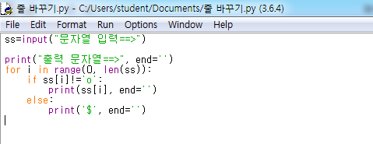
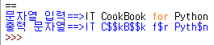
문자열 입력 받아 기호로 변경
Notes:
ss=input("문자열 입력==>")
print("출력 문자열==>", end='')
for i in range(0, len(ss)):
if ss[i]!='o':
print(ss[i], end='')
else:
print('$', end='')

Slide 13
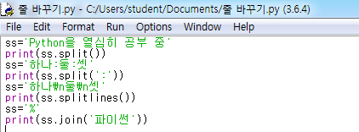
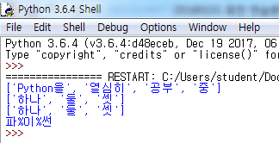
문자열 분리 결합
Notes:
ss='Python을 열심히 공부 중'
print(ss.split())
ss='하나:둘:셋'
print(ss.split(':'))
ss='하나\n둘\n셋'
print(ss.splitlines())
ss='%'
print(ss.join('파이썬'))

Slide 14
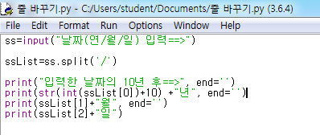
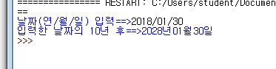
Notes:
ss=input("날짜(연/월/일) 입력==>")
ssList=ss.split('/')
print("입력한 날짜의 10년 후==>", end='')
print(str(int(ssList[0])+10) +"년", end='')
print(ssList[1]+"월", end='')
print(ssList[2]+"일")

Slide 15
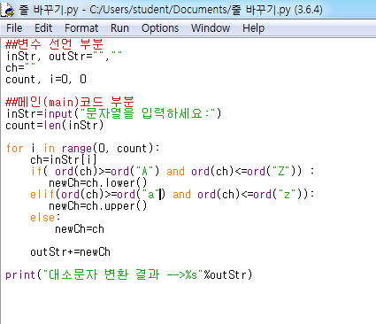
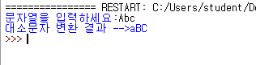
대소문자 변환
Notes:
##변수 선언 부분
inStr, outStr="",""
ch=""
count, i=0, 0
##메인(main)코드 부분
inStr=input("문자열을 입력하세요:")
count=len(inStr)
for i in range(0, count):
ch=inStr[i]
if( ord(ch)>=ord("A") and ord(ch)<=ord("Z")) :
newCh=ch.lower()
elif(ord(ch)>=ord("a") and ord(ch)<=ord("z")):
newCh=ch.upper()
else:
newCh=ch
outStr+=newCh
print("대소문자 변환 결과 -->%s"%outStr)

Slide 16
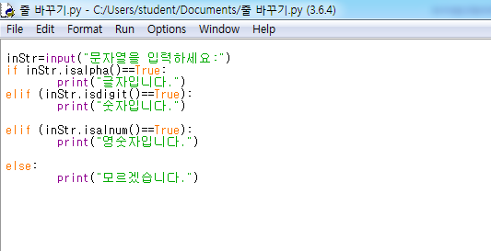
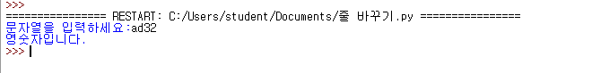
연습문제 6번
Notes:
inStr=input("문자열을 입력하세요:")
if inStr.isalpha()==True:
print("글자입니다.")
elif (inStr.isdigit()==True):
print("숫자입니다.")
elif (inStr.isalnum()==True):
print("영숫자입니다.")
else:
print("모르겠습니다.")

Slide 17
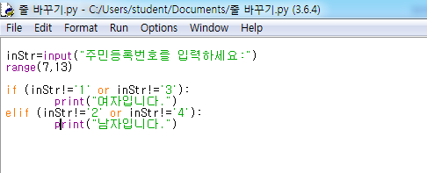
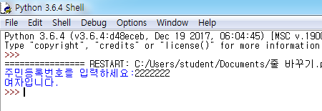
연습문제 7번
Notes:
inStr=input("주민등록번호를 입력하세요:")
range(7,13)
if (inStr!='1' or inStr!='3'):
print("여자입니다.")
elif (inStr!='2' or inStr!='4'):
print("남자입니다.")

